Slide 1


Diseño y simulación de un
procesador cuántico
Jaime Mª Coello de Portugal Vázquez

Slide 2
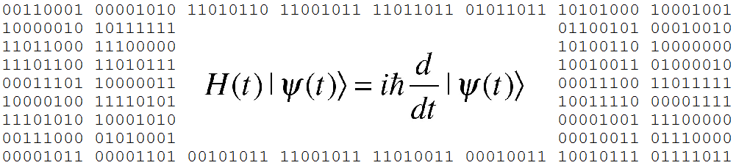
1
Información cuántica

Slide 3
Información cuántica
El ¿límite? en la miniaturización
Partículas bien definidas
Física clásica
Sistemas fácilmente observables
Miniaturización
Estados robustos
Posición y velocidad
¿Partícula o onda?
Estados extremadamente frágiles
Física cuántica
Observar un sistema lo modifica
Probabilidad

Slide 4
Información cuántica
El efecto túnel
Física clásica
Física cuántica
Energía
Efecto
túnel
Partícula
Partícula
Es imposible que la partícula
supere la barrera
La partícula tiene una cierta probabilidad de superar la barrera

Slide 5
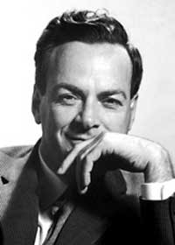
Información cuántica
Inicios
Richard Feynman

Slide 6
Información cuántica
¿Por qué un límite?
Superposición de
estados cuánticos
Paralelismo cuántico
Entrelazamiento
cuántico
Envío más rápido de información
Colapso de la función de onda
Comunicaciones totalmente seguras

Slide 7
Información cuántica
Ramas
Computaciones más rápidas
Computación
Cuánticas
Teleportación
Criptografía
Envío rápido de información
Mensajes totalmente seguros

Slide 8
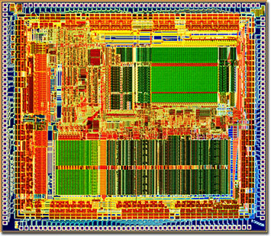


Información cuántica
El procesador clásico-cuántico
Computador clásico
Computador
clásico-cuántico
Muy general
Muy lento en algunos casos
Fácil de construir y manejar
Muy específico
Muy rápido en algunos casos
Difícil de construir y manejar
Computador cuántico

Slide 9
2
Los postulados de la
mecánica cuántica

Slide 10
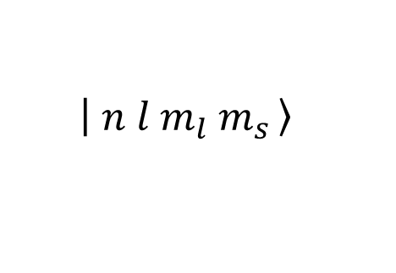
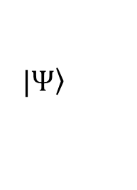
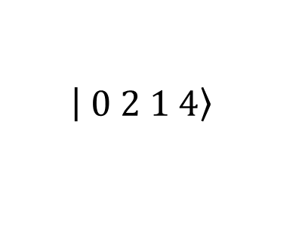
Los postulados de la mecánica cuántica
Primer postulado: el espacio de estados
Espacio vectorial complejo
Espacio de estados
Producto interno definido (espacio de Hilbert)
El vector de estado define completamente el sistema
Bases
Estado arbitrario
Estado
$$\left.|Ψ\right\rangle$$
Electrón orbitando un núcleo
$$\left| n \right.l m_{l} \left.m_{s }\right\rangle$$
Representación número de partículas
$$\left| 0 \right.2 1 \left.4\right\rangle$$

Slide 11
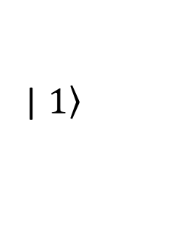
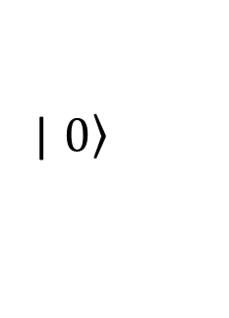
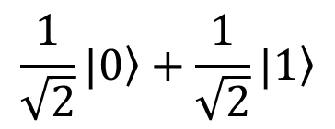
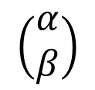
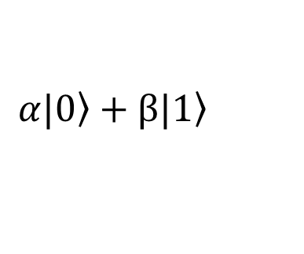
Los postulados de la mecánica cuántica
El qubit
El mas simple de los
espacios de estados
Dos dimensiones
complejas
Quantum bit
o qubit
| $\left.0\right\rangle$
Estados
$$α|\left.0\right\rangle +β|\left.1\right\rangle$$
$$\left(\begin{matrix}α \\ β\end{matrix}\right)$$
Base
computacional
Bases
| $\left.1\right\rangle$
$$\frac{1}{\sqrt{2}}|\left.0\right\rangle +\frac{1}{\sqrt{2}}|\left.1\right\rangle$$
Es un
estado válido
Paralelismo
cuántico

Slide 12
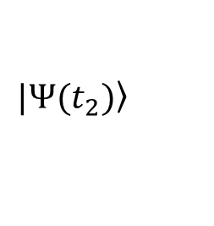
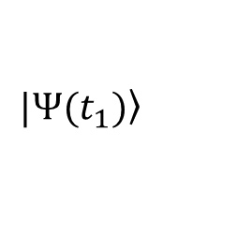



Los postulados de la mecánica cuántica
Segundo postulado: la evolución de los estados
Sistema cuántico cerrado
$$\left.|Ψ(t_{1})\right\rangle$$
$$U(t_{1},t_{2})$$
$$\left.|Ψ(t_{2})\right\rangle$$
$$U^{†}U=UU^{†}=I$$
Podemos hacer evolucionar los estados a voluntad
Siempre existe operador inverso
Si $U^{†}U=UU^{†}=I→U^{−1}{=U}^{†}$
Las computaciones tienen
que ser reversibles

Slide 13


Los postulados de la mecánica cuántica
Las puertas cuánticas
Operador de evolución
Puerta cuántica
Qubit
Puerta clásica: inversor lógico
Puerta cuántica: X
0
1
$$X|\left.0\right\rangle =|\left.1\right\rangle$$
1
0
$$X|\left.1\right\rangle =|\left.0\right\rangle$$

Slide 14
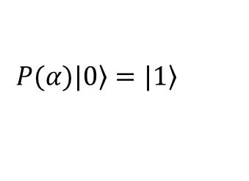
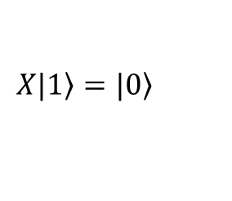
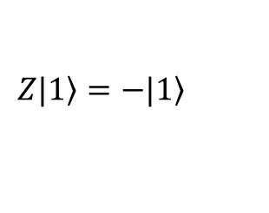
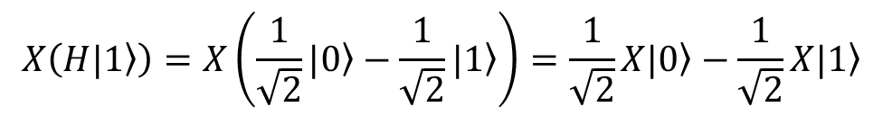
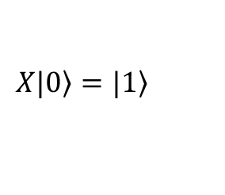
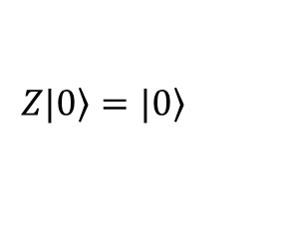
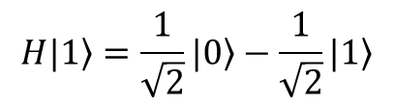
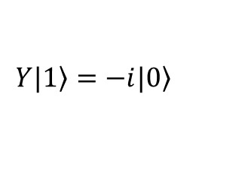
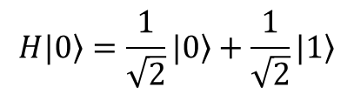
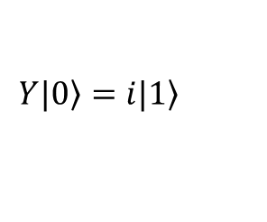
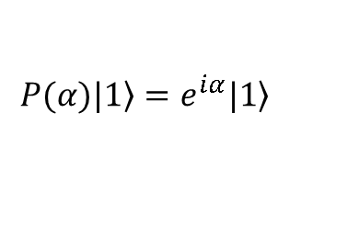
Los postulados de la mecánica cuántica
Las puertas cuánticas
Puertas de Pauli
Cambio de fase
Puerta de Hadamard
$$X|\left.0\right\rangle =|\left.1\right\rangle$$
$$P(α)|\left.0\right\rangle =|\left.1\right\rangle$$
$$H|\left.0\right\rangle =\frac{1}{\sqrt{2}}|\left.0\right\rangle +\frac{1}{\sqrt{2}}|\left.1\right\rangle$$
$$X|\left.1\right\rangle =|\left.0\right\rangle$$
$$P(α)|\left.1\right\rangle =e^{iα}|\left.1\right\rangle$$
$$Y|\left.0\right\rangle =i|\left.1\right\rangle$$
$$Z|\left.0\right\rangle =|\left.0\right\rangle$$
$$H\left.|1\right\rangle =\frac{1}{\sqrt{2}}|\left.0\right\rangle −\frac{1}{\sqrt{2}}|\left.1\right\rangle$$
$$Y|\left.1\right\rangle =−i|\left.0\right\rangle$$
$$Z|\left.1\right\rangle =−|\left.1\right\rangle$$
Paralelismo cuántico
$$X\left(H\left.|1\right\rangle \right)=X\left(\frac{1}{\sqrt{2}}\left.|0\right\rangle −\frac{1}{\sqrt{2}}|\left.1\right\rangle \right)=\frac{1}{\sqrt{2}}\left.X|0\right\rangle −\frac{1}{\sqrt{2}}X|\left.1\right\rangle$$

Slide 15
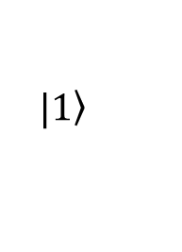
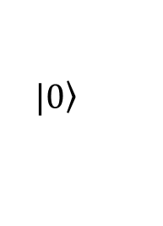
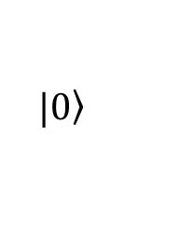
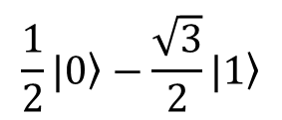
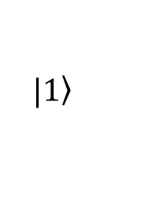
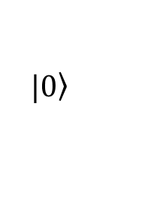
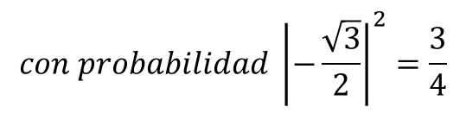
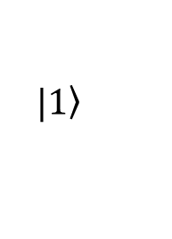
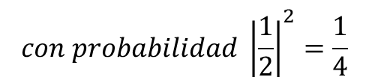
Los postulados de la mecánica cuántica
Tercer postulado: las medidas
El sistema deja de ser cerrado
$$|\left.0\right\rangle$$
$$|\left.0\right\rangle$$
Medida
$$|\left.1\right\rangle$$
$$|\left.1\right\rangle$$
$$con probabilidad {\left|\frac{1}{2}\right|}^{2}=\frac{1}{4}$$
$$|\left.0\right\rangle$$
$$\frac{1}{2}|\left.0\right\rangle −\frac{\sqrt{3}}{2}|\left.1\right\rangle$$
Medida
$$con probabilidad {\left|−\frac{\sqrt{3}}{2}\right|}^{2}=\frac{3}{4}$$
$$|\left.1\right\rangle$$
La función de onda colapsa

Slide 16
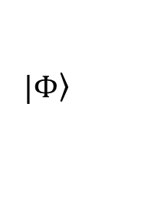

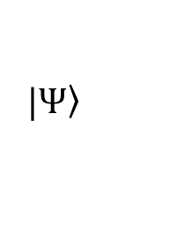
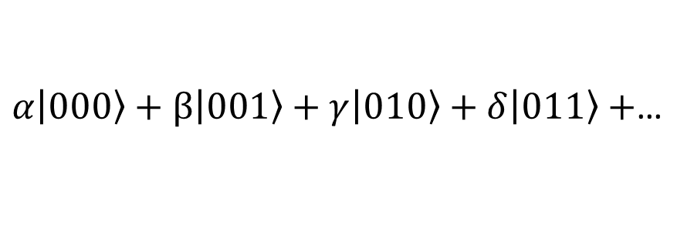
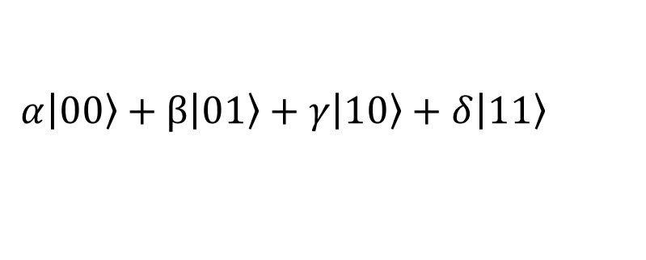
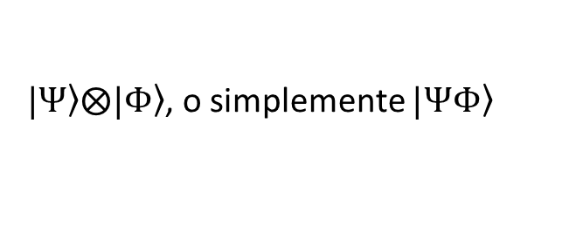
Los postulados de la mecánica cuántica
Cuarto postulado: los sistemas cuánticos compuestos
$$\left.|Ψ\right\rangle$$
Combinados
$\left.|Ψ\right\rangle ⨂\left.|Φ\right\rangle$, o simplemente $\left.|ΨΦ\right\rangle$
$$\left.|Φ\right\rangle$$
Dos qubits
$$α\left|\left.00\right\rangle +β\right|\left.01\right\rangle +γ\left|\left.10\right\rangle +δ\right|\left.11\right\rangle$$
Tres qubits
$α\left|\left.000\right\rangle +β\right|\left.001\right\rangle +γ\left|\left.010\right\rangle +δ\right|\left.011\right\rangle +$…
Grados de libertad
$$2^{número de qubits}$$

Slide 17

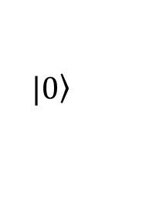
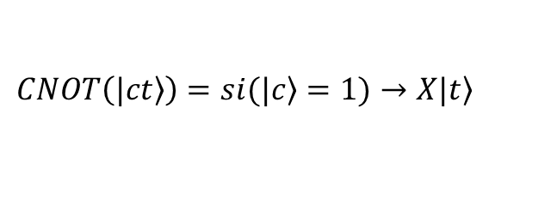
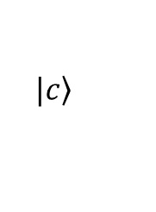
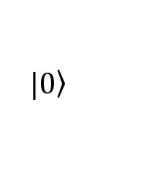
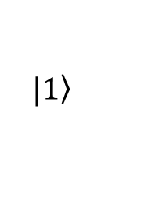
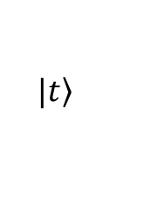
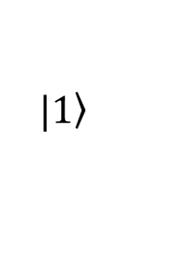
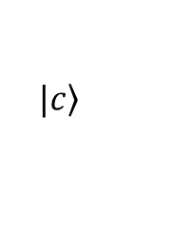
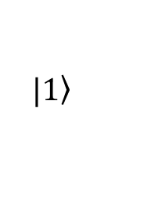
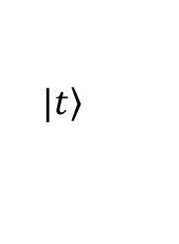
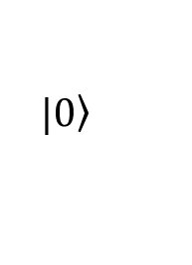
Los postulados de la mecánica cuántica
Los circuitos cuánticos
Qubit
Puerta cuántica
X
H
Y
Medida
Puertas controladas
$$|\left.0\right\rangle$$
$$|\left.0\right\rangle$$
X
$$|\left.1\right\rangle$$
$$|\left.c\right\rangle$$
$$|\left.c\right\rangle$$
$$|\left.0\right\rangle$$
X
$$|\left.1\right\rangle$$
=
$$|\left.1\right\rangle$$
$$|\left.t\right\rangle$$
X
$$|\left.t\right\rangle$$
Tiempo
$$CNOT\left(|\left.ct\right\rangle \right)=si(|\left.c\right\rangle =1)→X|\left.t\right\rangle$$

Slide 18
3
Simulación

Slide 19
Simulación
Los simuladores
Qubit101
qMIPS
Simulación de circuitos cuánticos
Simulación del procesador clásico-cuántico
Simulación de estados cuánticos
Simulación de hardware

Slide 20
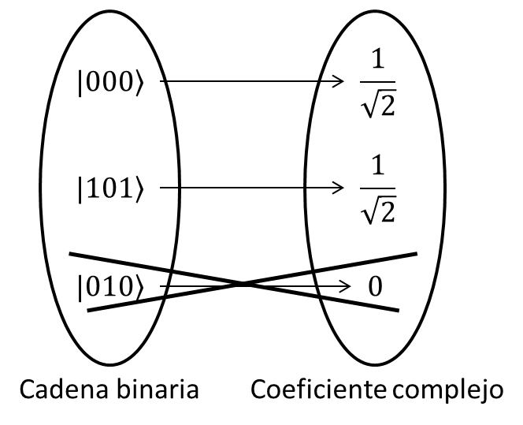



Simulación
Motor de simulación de estados cuánticos
$$α\left|\left.00\right\rangle +β\right|\left.01\right\rangle +γ\left|\left.10\right\rangle +δ\right|\left.11\right\rangle$$
$$\left\{\left[00→α\right],\left[01→β\right],\left[10→γ\right],\left[11→δ\right]\right\}$$
$$\frac{1}{\sqrt{2}}\left.|000\right\rangle +\frac{1}{\sqrt{2}}\left.|101\right\rangle$$
$$\left\{\left[000→\frac{1}{\sqrt{2}}\right],\left[101→\frac{1}{\sqrt{2}}\right] \right\}$$

Slide 21





Simulación
Motor de simulación de estados cuánticos
Puerta P sobre qubit q del estado $\left.|Ψ\right\rangle$
Subrutina P(q, $Ψ$)
$$X\left(0, \left\{\left[000→1\right]\right\}\right)→\left\{\left[100→1\right]\right\}$$
$$X\left(2, \left\{\left[100→1\right]\right\}\right)→\left\{\left[101→1\right]\right\}$$

Slide 22


Simulación
Motor de simulación de circuitos
Circuito =
Array{
Etapa 0
Etapa 1
Etapa 2
Etapa 3
}
H
H
$$\left.|entrada\right\rangle$$
$$\left.|salida\right\rangle$$
H
Etapa =
Array
{
Puerta 0
H
Puerta 1
H
}

Slide 23
Simulación
Motor de simulación de hardware
Estímulo
Device
Respuesta
D1
Reloj

Slide 24
4
Arquitectura qMIPS

Slide 25
Arquitectura qMIPS
La arquitectura MIPS

